Slide 1


Apprentissage par imitation appliqué au jeu Snake
Maxime Chalumeau 4RVJV

Slide 2
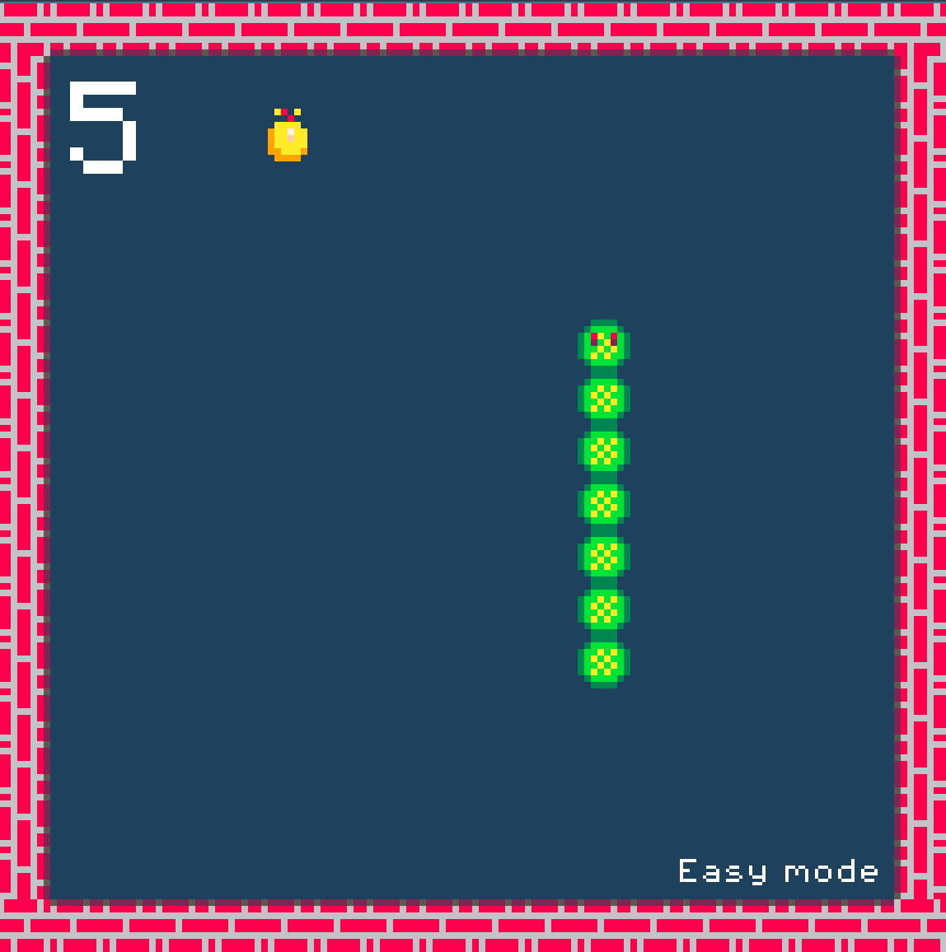


Introduction
Dataset créé par les joueurs
Modèles de machine learning
Jeu D’arcade Snake
Objectif : trouver un ou plusieurs modèles de machine learning généralisant le comportement des différents joueurs ayant constitué le dataset.
Maxime Chalumeau 4RVJV

Slide 3
Plan
Jeu et représentation des états
Librairie ML_lib
Entraînement
  Dataset
  Modèle linéaire
  PMC
  Résultats obtenus (live demo)
Conclusion et axe d’amélioration
Maxime Chalumeau 4RVJV

Slide 4
Jeu et représentation des états
Objectif simple : manger la pomme et éviter les murs et la queue du serpent.
Défi : Comment représenter l’état du jeu à un instant précis de manière minimale et en évitant les biais ?
Jeu D’arcade Snake très simple
Maxime Chalumeau 4RVJV

Slide 5
Jeu et représentation des états
Vecteur d’état choisi :
Notes :
La coordonnée de la pomme est centrée par rapport à la tête du serpent => le réseau apprend à minimiser ses coordonnées
Chaque partie du corps serpent est représentée par sa coordonnée par rapport à la tête => évite les relations d’ordre (0: vide, 1: serpent…) car il n’y a pas d’ordre entre les différents éléments du jeu
Taille du vecteur: 520
score
score
Up
Down
Right
Left
Distance des bords
Coordonnées de la pomme
X_pomme
Y_pomme
Taille du serpent
n
X0
Y0
X1
Y1
X2
Y2
…
X255
Y255
Coordonnées des parties du corps du serpents + padding
Maxime Chalumeau 4RVJV

Slide 6



Librairie ML_lib
ML_lib.dll
LinearModel: contient les classes pour les modèles linéaires (PerceptronModel et LinearRegressor)
MLP: contient la classe pour le PMC
Library: permet l’export des méthodes vers les langages python et C# notamment
MLP.cpp
LinearModel.cpp
Library.cpp
Maxime Chalumeau 4RVJV

Slide 7
Entraînement des modèles
Maxime Chalumeau 4RVJV

Slide 8
Le dataset
Composé de plusieurs fichiers csv où : chaque exemple représente un état du jeu associé à une action performée par le joueur humain. Un prétraitement est réalisé.
Notion d’action
dans le jeu snake représentée par 4 coup possible:
Haut (Up)
Droite (Right)
Bas (Down)
Gauche (Left)
Ici une action est représentée par un vecteur one hot [Up, Right, Down, Left] le coup effectué est mis à 1 et tous les autres à 0.
Prétraitement
Remplace les actions vide [0, 0, 0, 0] par la dernière action. Modèle avait du mal à prédire le fait qu’il ne se passe rien.
On retire les exemples qui mènent à un Game Over i.e. lorsque le score est reset à 0 l’exemple d’après. Évite que le modèle apprenne des coups perdants.
Taille du dataset final: ~46k exemples
Autres statistiques:
Score moyen : 17.5
Nombre moyen de coup par partie: 313 coups
Maxime Chalumeau 4RVJV

Slide 9
Modèle linéaire
Avant de se lancer dans l’entraînement plusieurs questions:
Quel modèle choisir ?
Les données sont-elles linéairement séparables ?
Maxime Chalumeau 4RVJV

Slide 10
Modèle linéaire
Quel modèle choisir ?
Ici, 4 classes bien définie: haut, bas, gauche, droite.
problème de classification en utilisant 4 perceptrons
Maxime Chalumeau 4RVJV

Slide 11
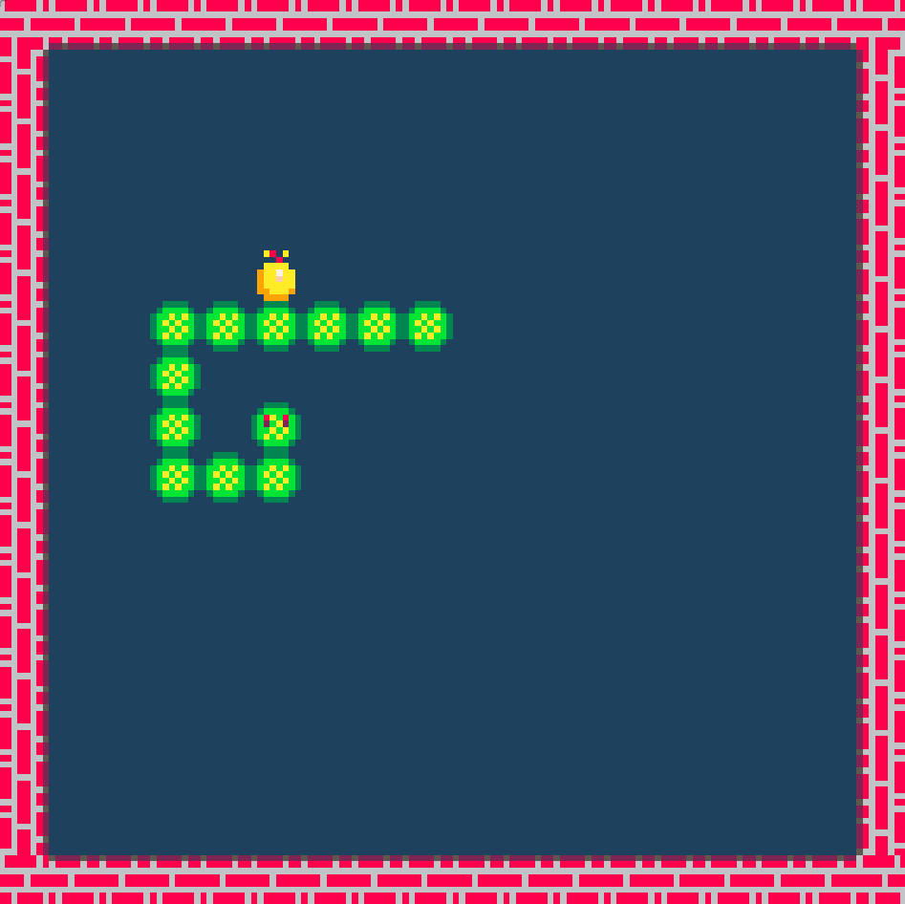
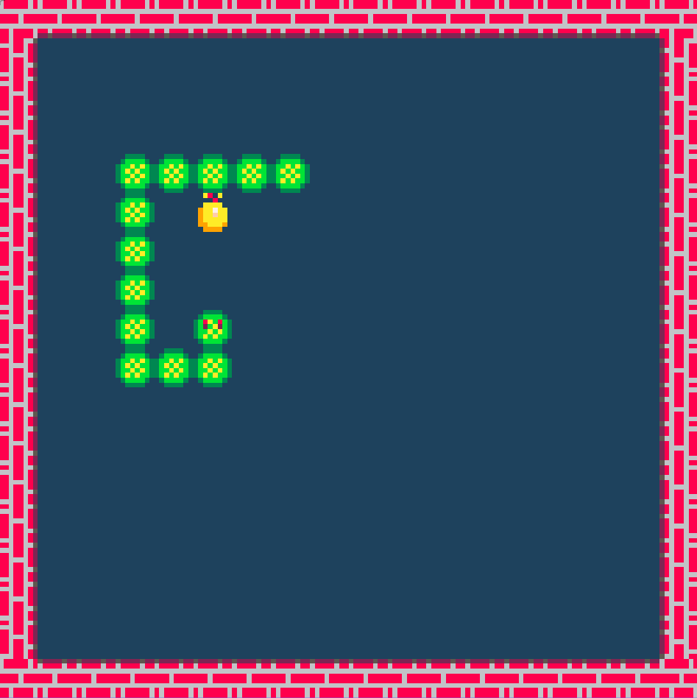
Modèle linéaire
Les données sont-elles linéairement séparables ?
Intuition :
Deux états très similaires
Up n’est pas la bonne option
Up est la bonne option
A classer différemment => probablement difficile à classer pour un modèle linéaire
Maxime Chalumeau 4RVJV

Slide 12
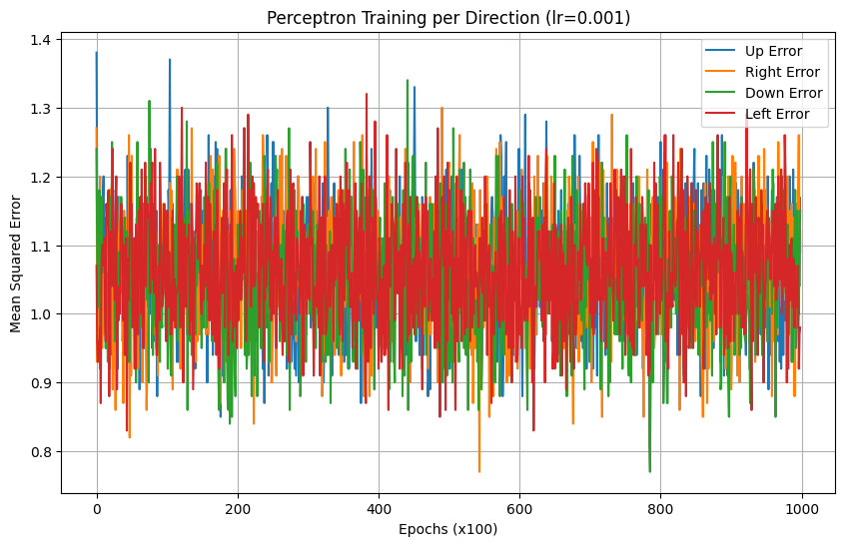
Modèle linéaire
Entraînement de 4 modèles linéaires, un pour chaque coup possible
Epochs: 100 000
Learning rate: 0.001
Nbs exemples: ~26k
Qu’est ce qu’il se passe ?
Maxime Chalumeau 4RVJV

Slide 13
Modèle linéaire
Qu’est ce qu’il se passe ?
Les modèles divergent (même en testant différente learning rate).
Cela montre que les données ne sont probablement pas linéairement séparables
Maxime Chalumeau 4RVJV

Slide 14
Solution ?
Maxime Chalumeau 4RVJV

Slide 15
Perceptron Multicouche
(ou MLP)
Maxime Chalumeau 4RVJV

Slide 16
Perceptron Multicouche
Avant de se lancer dans l’entraînement encore des questions :
Quelle profondeur de modèle choisir ?
Quelle learning rate ?
Quel nombre d’epochs ?
Maxime Chalumeau 4RVJV

Slide 17
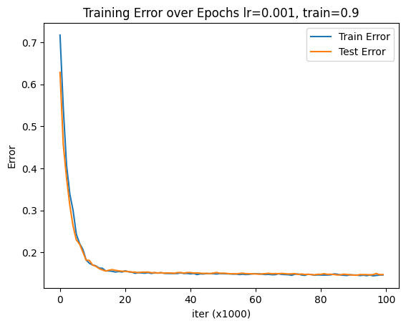
Perceptron Multicouche
Profondeur: [520, 512, 256, 128, 64, 32, 16, 8, 4]
Learning rate: 0.001
Epochs: 100 000
L’entraînement semble avoir fonctionné.
Pas de sous ou sur apprentissage
L’erreur descend plutôt bas (~0.15)
Maxime Chalumeau 4RVJV

Slide 18
Perceptron Multicouche
Profondeur: [520, 512, 256, 128, 64, 32, 16, 8, 4]
Learning rate: 0.001
Epochs: 100 000
Problème !
Quand on observe les résultats sur quelques exemples aléatoires on se rend compte que quelque chose cloche.
Sample 0:
True Output: [0. 1. 0. 0.]
Predicted Output: [0.27663101 0.27914764 0.22107889 0.2965413 ]
Sample 1:
True Output: [0. 0. 1. 0.]
Predicted Output: [0.27552473 0.21855082 0.23057381 0.28908903]
Sample 2:
True Output: [0. 1. 0. 0.]
Predicted Output: [0.30347362 0.21079763 0.22541733 0.27019389]
Sample 3:
True Output: [0. 1. 0. 0.]
Predicted Output: [0.3052321 0.22052563 0.20355384 0.29739148]
Sample 4:
True Output: [1. 0. 0. 0.]
Predicted Output: [0.34376495 0.20172692 0.17097026 0.27028241]
Maxime Chalumeau 4RVJV

Slide 19
Perceptron Multicouche
Profondeur: [520, 512, 256, 128, 64, 32, 16, 8, 4]
Learning rate: 0.001
Epochs: 100 000
Sample 0:
True Output: [0. 1. 0. 0.]
Predicted Output: [0.27663101 0.27914764 0.22107889 0.2965413 ]
Sample 1:
True Output: [0. 0. 1. 0.]
Predicted Output: [0.27552473 0.21855082 0.23057381 0.28908903]
Sample 2:
True Output: [0. 1. 0. 0.]
Predicted Output: [0.30347362 0.21079763 0.22541733 0.27019389]
Sample 3:
True Output: [0. 1. 0. 0.]
Predicted Output: [0.3052321 0.22052563 0.20355384 0.29739148]
Sample 4:
True Output: [1. 0. 0. 0.]
Predicted Output: [0.34376495 0.20172692 0.17097026 0.27028241]
Vanishing gradient, sortie proche de la moyenne à 0,25. Première couche jamais mise à jour.
Maxime Chalumeau 4RVJV

Slide 20
Perceptron Multicouche
Réduisons donc la profondeur et augmentons le nombre d’epochs:
Profondeur: [520, 128, 64, 4]
Learning rate: 0.001
Epochs: 1 000 000
Maxime Chalumeau 4RVJV

Slide 21
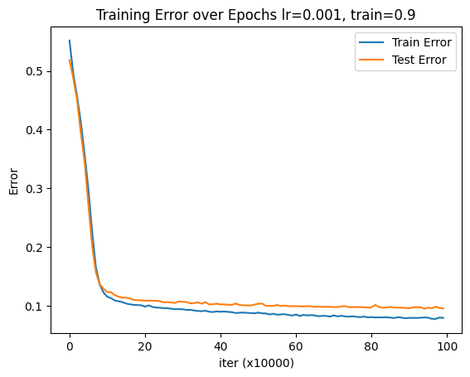
Perceptron Multicouche
Réduisons donc la profondeur et augmentons le nombre d’epochs:
Profondeur: [520, 128, 64, 4]
Learning rate: 0.001
Epochs: 1 000 000
Résultat bien meilleur !
Erreur passe sous la barre des 0.1
Léger sur apprentissage
Maxime Chalumeau 4RVJV

Slide 22
Perceptron Multicouche
Augmentons la learning rate pour un apprentissage peut-être plus rapide:
Profondeur: [520, 128, 64, 4]
Learning rate: 0.03
Epochs: 1 000 000
Maxime Chalumeau 4RVJV

Slide 23
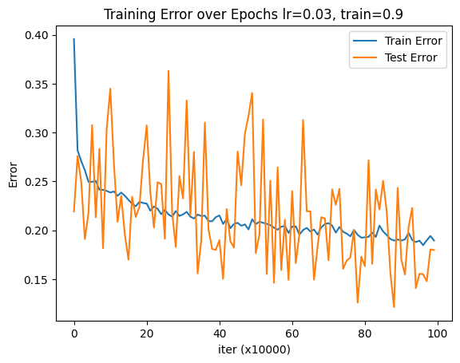
Perceptron Multicouche
Augmentons la learning rate pour un apprentissage peut-être plus rapide:
Profondeur: [520, 128, 64, 4]
Learning rate: 0.03
Epochs: 1 000 000
Le modèle diverge !
Maxime Chalumeau 4RVJV

Slide 24
Perceptron Multicouche
Essayons de trouver un entre deux
Profondeur: [520, 128, 64, 4]
Learning rate: 0.01
Epochs: 1 000 000
Maxime Chalumeau 4RVJV

Slide 25
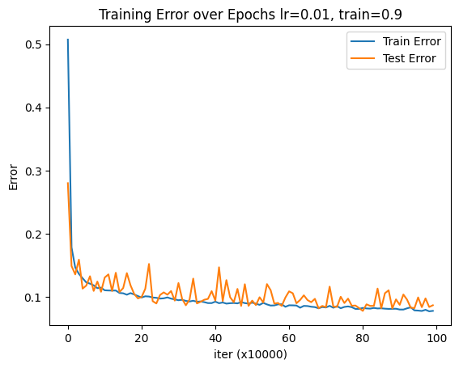
Perceptron Multicouche
Essayons de trouver un entre deux
Profondeur: [520, 128, 64, 4]
Learning rate: 0.01
Epochs: 1 000 000
Cette fois le modèle converge mais l’erreur sur la base de test oscille.
Maxime Chalumeau 4RVJV

Slide 26
Perceptron Multicouche
Diminuons la learning rate après convergence
Profondeur: [520, 128, 64, 4]
Learning rate: 0.01 puis 0.001
Epochs: 1 000 000 (+ 400 000)
Maxime Chalumeau 4RVJV

Slide 27
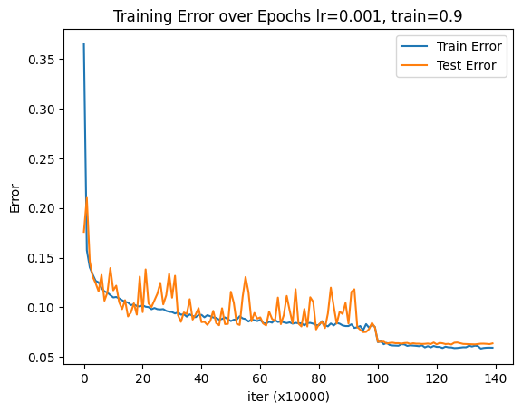
Perceptron Multicouche
Diminuons la learning rate après convergence
Profondeur: [520, 128, 64, 4]
Learning rate: 0.01 puis 0.001
Epochs: 1 000 000 (+ 400 000)
Maxime Chalumeau 4RVJV

Slide 28
Note avant la live demo
Biais identifié dans les données d’entrainement, les joueurs passent souvent juste à côté de la pomme. Particulièrement après 7 points ou plus.
Le modèle n’a pas de notion d’objectif ou de temps => tourne sur lui-même et ne perd jamais.
Solution:
Ajout de bruit quand le score n’a pas augmenté depuis longtemps.
Maxime Chalumeau 4RVJV

Slide 29
Live demo !
Profondeur: [520, 128, 64, 4]
Learning rate: 0.01 puis 0.001
Epochs: 1 000 000 (+ 400 000)
Maxime Chalumeau 4RVJV

Slide 30
Bilan
Objectifs atteints :
Implémentation d’une librairie C++ pour la création de modèle de machine learning de base
Application de cette librairie pour de l’imitation learning sur le jeu d’arcade Snake
Obtention de résultats intéressant et d’un joueur artificielle fonctionnel
Axes d’amélioration :
Augmenter la taille du dataset pour apprendre à mieux généraliser
Tester l’implémentation du RBF ou du SVM
[hors cadre du cours] utilisation du RL pour un apprentissage autonome non supervisé
Maxime Chalumeau 4RVJV

Slide 31
Merci de votre attention !
Maxime Chalumeau 4RVJV

